Slide 1

Start schooljaar 2023-2024
Waarom we doen wat we doen

Slide 2




Regieschap hoezo?
Hoe? Waarom?
Notes:
Regieschap hoezo? Hoe? Zo!

Slide 3

Waarom?
School voor speciaal onderwijs,
lln kiezen niet voor deze school. Dus onderwijsaanbod moet divers zijn met keuzes.
Geschiedenis waarin geleerd:
niet alleen diploma, ook leren leven
Maatwerk
Soorten doelen
Voorbereiden op de maatschappij

Slide 4
Hoe:
Leerlingen kiezen (ook) eigen, persoonlijke doelen
Zelfevaluatielijst: doel van deze avond
Leerlingen kiezen hoe ze aan die doelen werken
VOM, stage, TTD, vaklessen, Flexlessen, gesprekken, . . .
Begeleid door coach (en vakleerkrachten)

Slide 5
Cyclus
Leer- &
Leefbekwaam
Leer- bekwaam

Slide 6
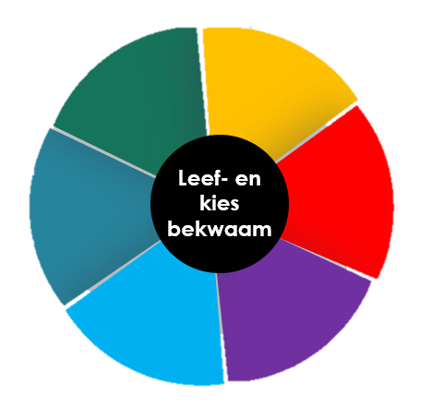
Start- en
evaluatie-
gesprek
Cyclus
Leer- &
Leefbekwaam

Slide 7

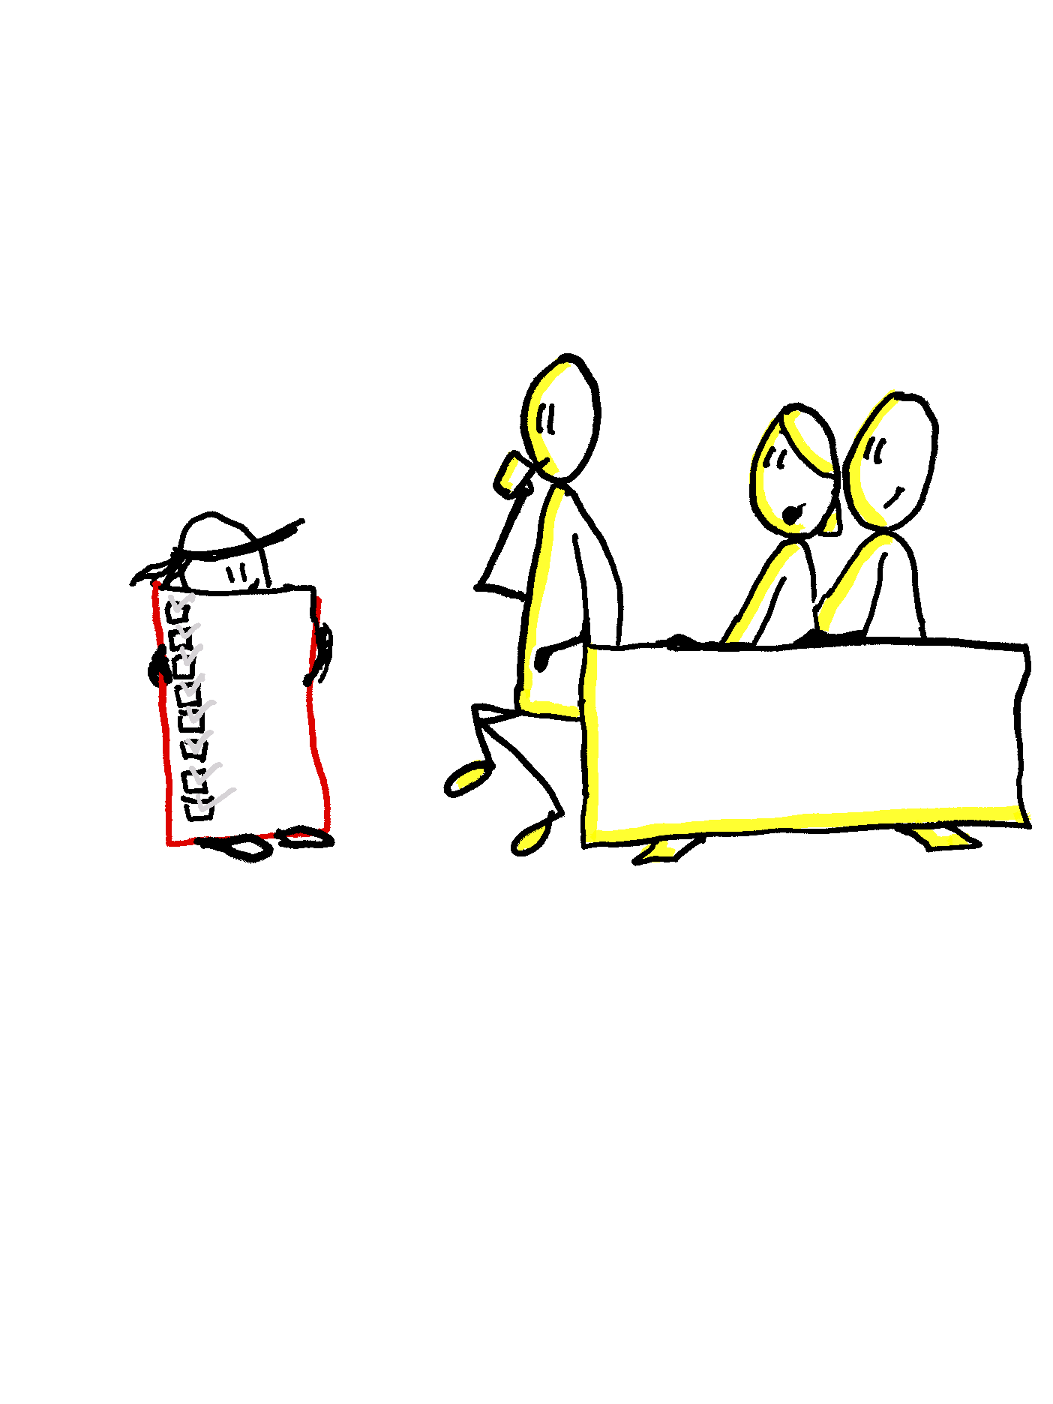
Ingevulde
zelf-
evaluatielijst
Start /
evaluatiecyclus
1
Cyclus
Leer- &
Leefbekwaam
Start- en
evaluatie-
gesprek
Handelings-
deel OPP
VOV

Slide 8
Ingevulde
zelf-
evaluatielijst
Start /
evaluatiecyclus
1
Cyclus
Leer- &
Leef bekwaam
Start- en
evaluatie-
gesprek
Handelings-
deel OPP
VOV

Slide 9
Coach-
gesprek
2
Stam
Cyclus
Leer- &
Leefbekwaam
2
Onderzoeks-
vragen
Flexmod.
VOV
Flexuren
Wie ben ik?
Wat kan ik?
Wat wil ik?
Wat heb ik daarvoor nodig?
Talent-
2-daagse
Start- en
evaluatie-
gesprek

Slide 10


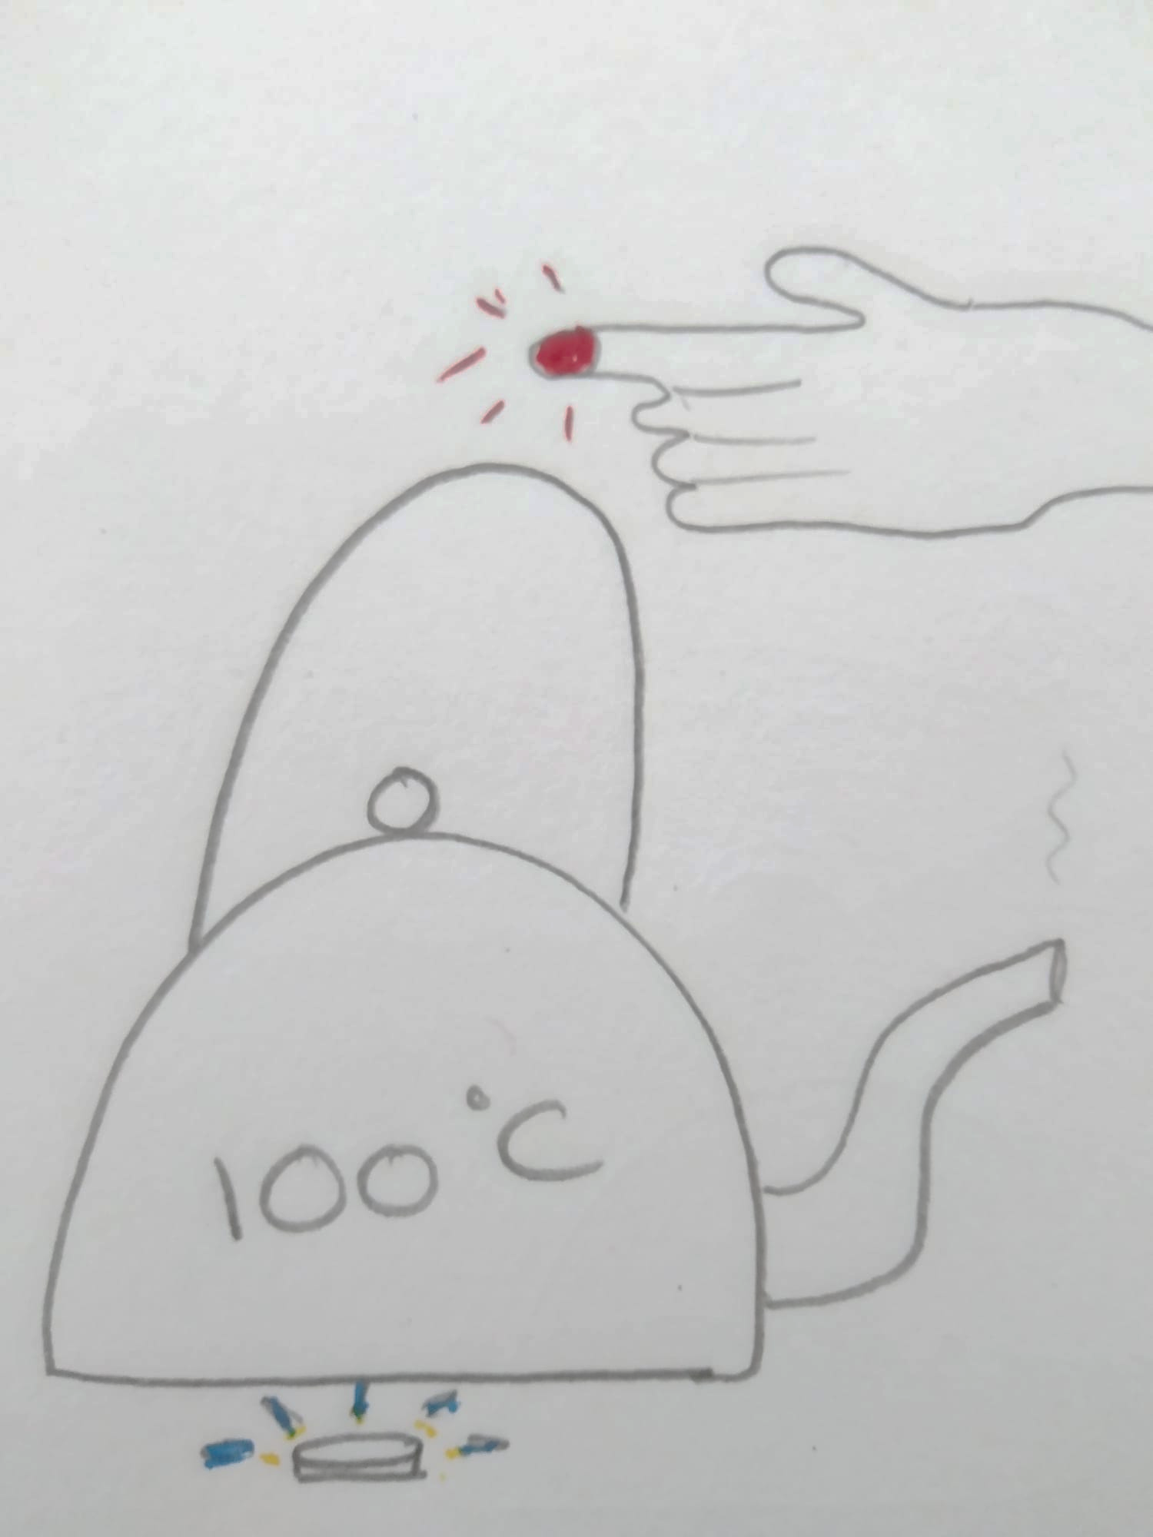
Binnen school
Buiten school
Ervaren
en
onder-
zoeken
Cyclus
Leer- &
Leefbekwaam
3
Stamgroep
Vakken
Flexuren
5 overstijgende
voorwaarde
Flexmodules
Start- en
evaluatie-
gesprek
Stage
Onderzoeks-
vragen
VOV

Slide 11
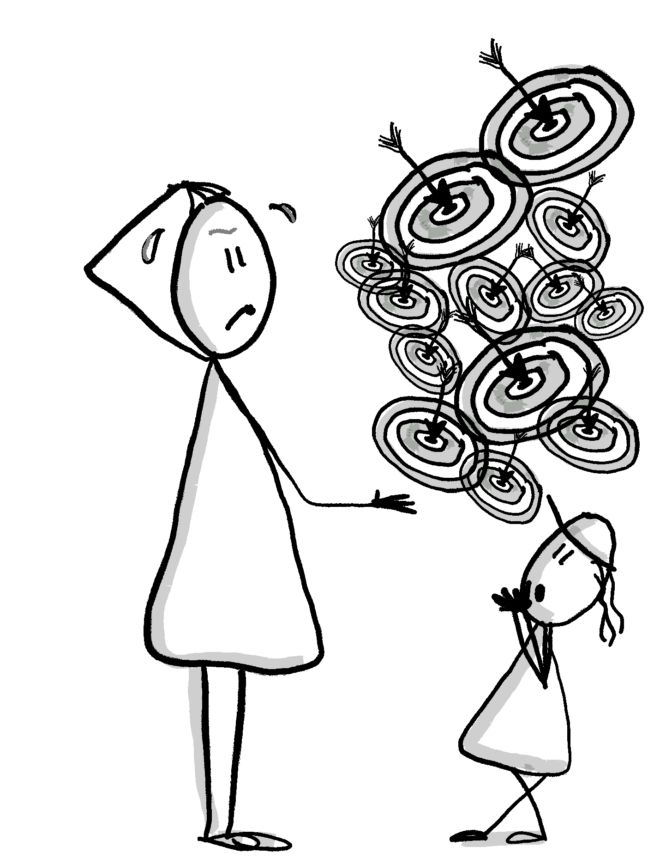
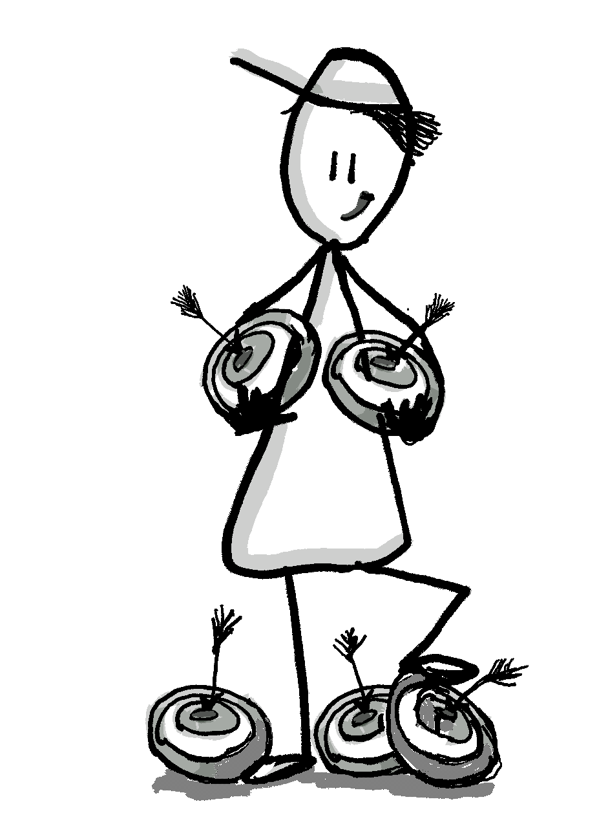
LOB
4
Cyclus
Leer- &
Leefbekwaam
Stage
Keus
uit
aanbod
Start- en
evaluatie-
gesprek
Vakken
Flexuren
Leerlijn LOB
Ervaren
en
onder-
zoeken
Flexmodules
Onderzoeks-
vragen
VOV

Slide 12
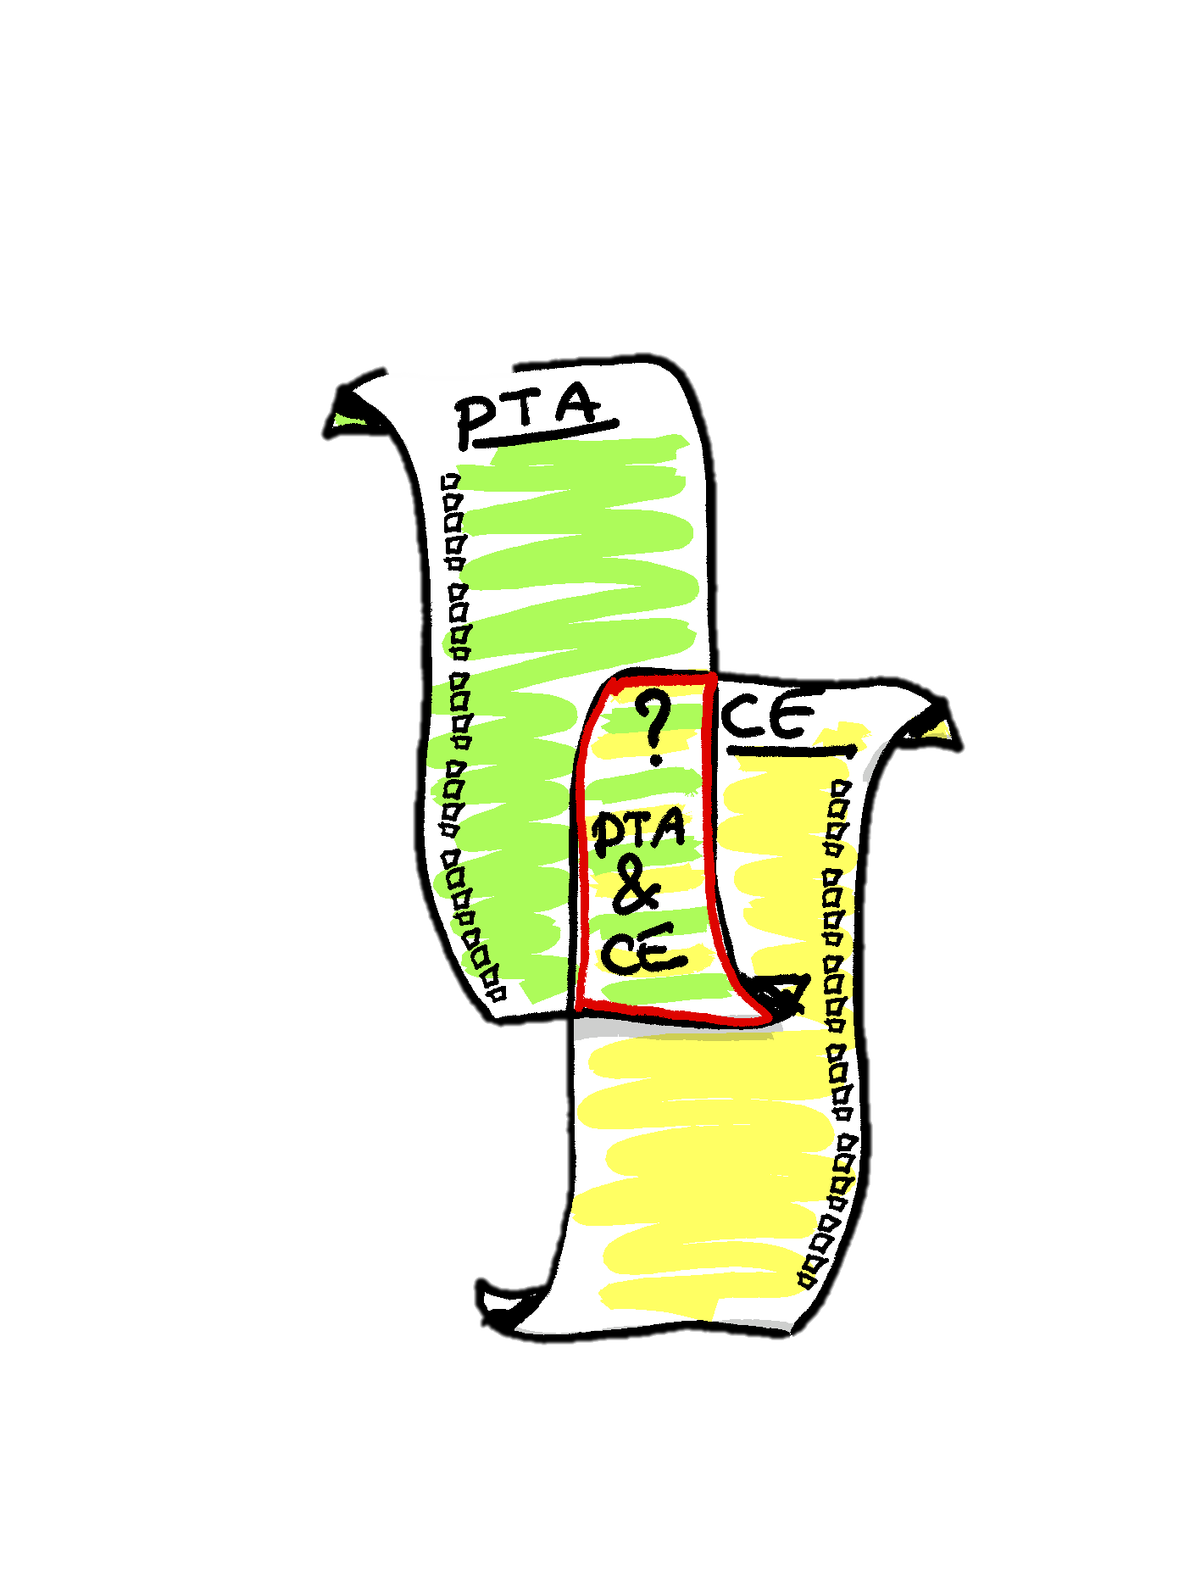
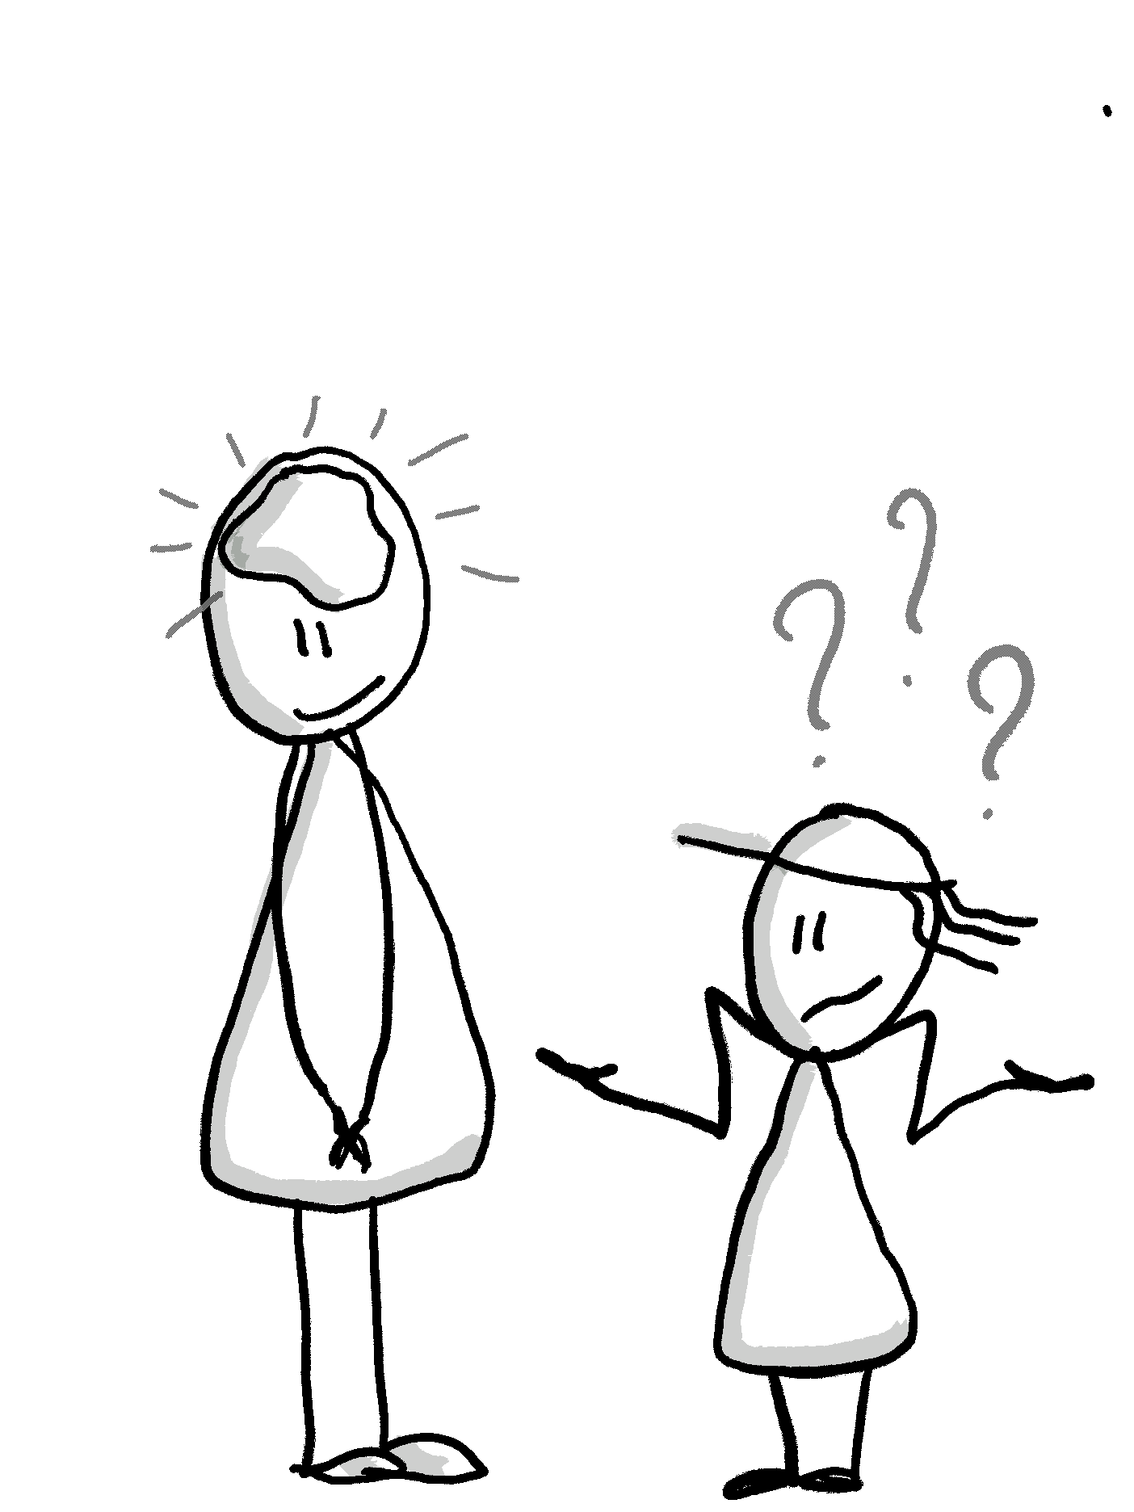

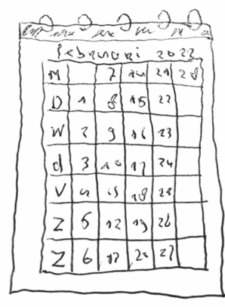
Start- en
evaluatie-
gesprek
Zelfevaluatie-
lijst
Formatief
Ont-
wikkeling
zichtbaar
maken
Summatief
5
Cyclus
Leer- &
Leefbekwaam
Onderzoeks-
vragen
Studiewijzer
Vakspecifieke
va.
Vakoverstijgende
vaardigheden
Keus
uit
aanbod
Ervaren
en
onder-
zoeken

Slide 13
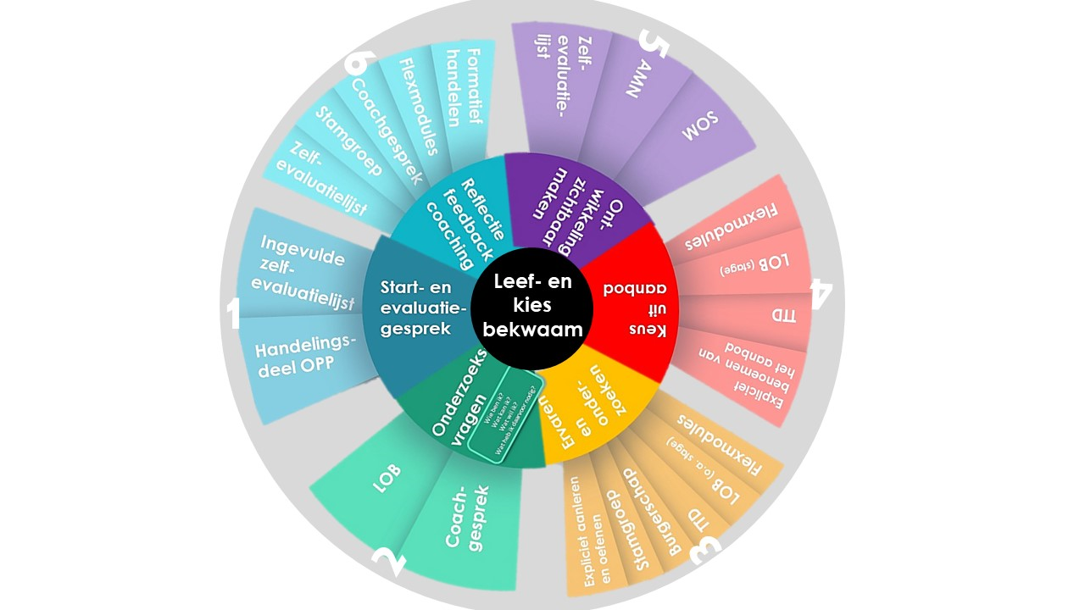
Cyclus Leer- en leef- bekwaam

Slide 14
Start- en
evaluatie-
gesprek
Onderzoeks-
vragen
Reflectie
feedback
coaching
Cyclus
Leer- &
Leefbekwaam
Ervaren
en
onder-
zoeken
Ont-
wikkeling
zichtbaar
maken
Keus
uit
aanbod
VOV

Slide 15
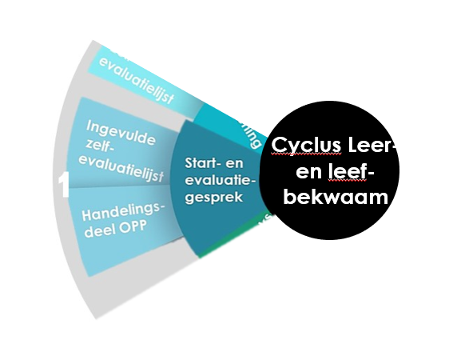
Leerling kiest doelen met u
Coach begeleidt uw zoon/dochter
Mentoren verwerken doelen OPP / HD (21-9)

Slide 16
Vakoverstijgende doelen
Leerjaar 1
Rest van de school

Slide 17
Vakoverstijgende doelen
Leerjaar 1
Rest van de school
Basisvaardigheden
VOM (Vakoverstijgende modules)

Slide 18
Basisvaardigheden
Leerjaar 1
Vakoverstijgende doelen
Leerjaar 1
Rest van de school
Basisvaardigheden
VOM (Vakoverstijgende modules)
Taal
Digitale geletterdheid
Burgerschap
Groepsvorming
Rekenen / Wiskunde
Leren leren

Slide 19
Vakoverstijgende vaardigheden
Vakoverstijgende doelen
Leerjaar 1
Rest van de school
Basisvaardigheden
VOM (Vakoverstijgende modules)
Zelf gekozen doelen
Nadenken over jezelf
Nadenken over je werk
Nadenken over toekomst
In vele modules
In 5 periodes

Slide 20
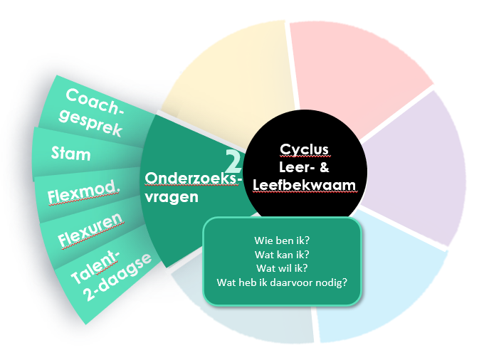
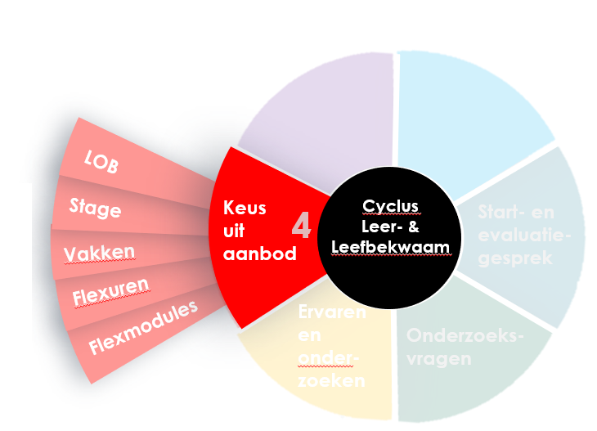
Rol coach
Voert coachgesprek
Helpt bij kiezen HOE lln doelen kan halen (VOM, stage, lessen, elders, .. )
Bij kiezen juiste VOM
Bij CvdB

Slide 21
Vakoverstijgende doelen
Leerling werkt aan vaardigheden
Maandag leerjaren 2,3,4,5,6 lesuur 3 en 4.
Eerste jaars basisvaardigheden
Rest school VOM

Slide 22

Voorbeeld
Vakoverstijgende Module(s)
VOM

Slide 27
Modules die we aanbieden
Module | Wie
Hoe leer ik? | Ilse
Leren leren | Jessie
Begrijpend lezen LJ 2+3 | Willemijne
Begrijpend lezen | Yvonne
Presenteren / zelfbeeld (Muziek) | Bas
Probleem oplossen/ informatieverwerking (Beeldend) | Heleen
Voel je HAPPY | Philomeen
Beweging ter ontspanning | Jitske
Beweging ter ontspanning | Lennart
Rekenen | Elbert
Rekenen | Angel
Sociale ontwikkeling Presenteren /zelfbeeld | Karin de B
The Game-room jezelf kennen | Ivo
Sociale ontwikkeling (Fitness, extern) | Charlotte | Chris
Zelfverdediging | Tim van de Loo
Comm. & Pres. | Erwin of Penny?
Presenteren met behulp van ICT | Cor / Loes V
Presenteren | Marcel
Plannen en organiseren (definitief) | Irena & Kubra
Zelfstandigheid;18+ | Touda
Kunstbende | Inge Loeters
Cambridge Engels | Suzanne Vrieze
Zelfbeeld | Hannie van Beers

Slide 28
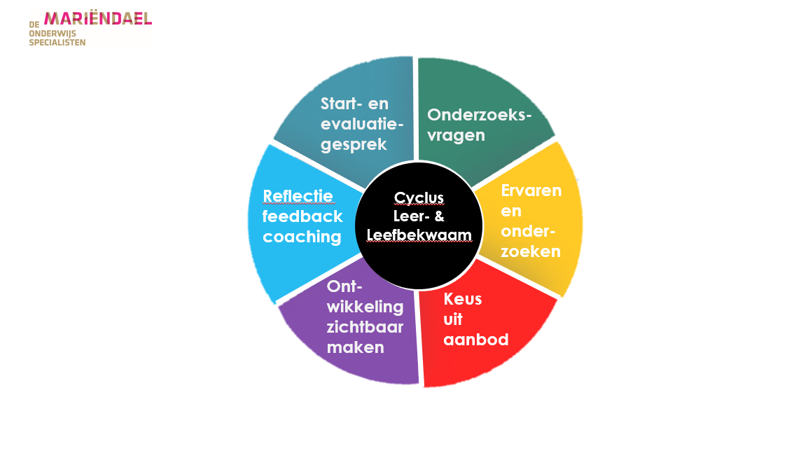
En nu?
Uiterlijk donderdag:
ontvangt u de zelfevaluatielijst
Vul samen met zoon/ dochter in
Graag voor 20 september

Slide 29


Vragen?
Dia 31 van 32
Nog 1 dingetje

Slide 30


